Slide 1
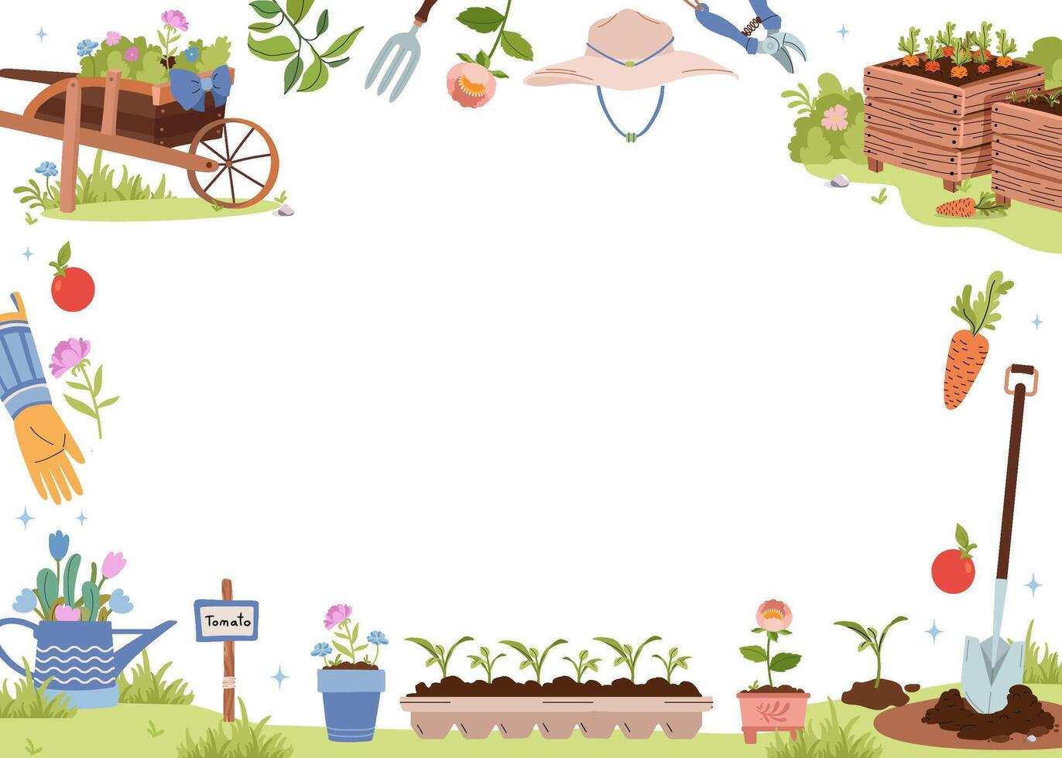
«Что такое огород и что на нем растет?»
Муниципальный конкурс» Огород на окне»
Воспитателиь ГКП:
Никуленкова О.Е.

Slide 2
Огород на подоконнике — это не просто растения, а важный педагогический инструмент с чёткими образовательными и воспитательными целями.
Цель нашего огорода – создание условий для освоения начал экологической культуры через прямое взаимодействие с живыми растениями.
Задачи создания центра «Что такое огород и что на нем растет?»
1.Формирование естественнонаучных представлений: Показать детям цикл жизни растения (семя → росток → растение → плод/зелень) в реальном времени.
2.Развитие наблюдательности: ведение «Дневника наблюдений», где дети зарисовывают изменения.
3. Проведение простых опытов: Что нужно для роста? (Свет, вода, тепло). Что будет, если поставить в темноту? Поливать разной водой?
4. Формирование бережного отношения к природе, понимание, что всё живое нуждается в заботе.

Slide 3
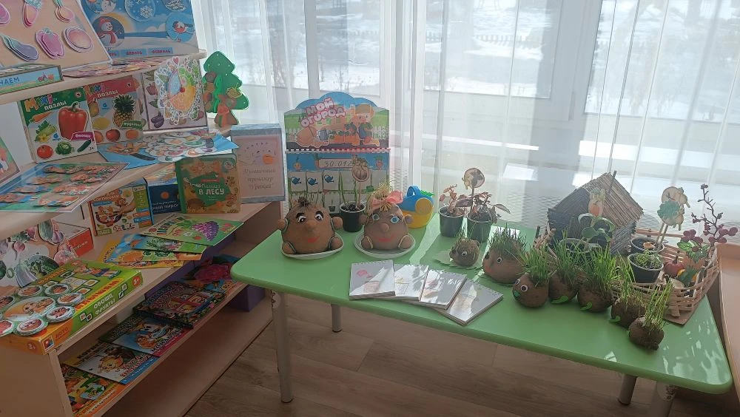
Что такое огород и что на нем растет?
Для оформления нашего огорода мы выбрали светлое и удобное для доступа детей место. Огород на окне — живая лаборатория, где дети через прямое участие и наблюдение учатся любить природу, понимать её законы и развивают целый спектр важных навыков и качеств. Это практика, воплощённая в жизни.

Slide 4
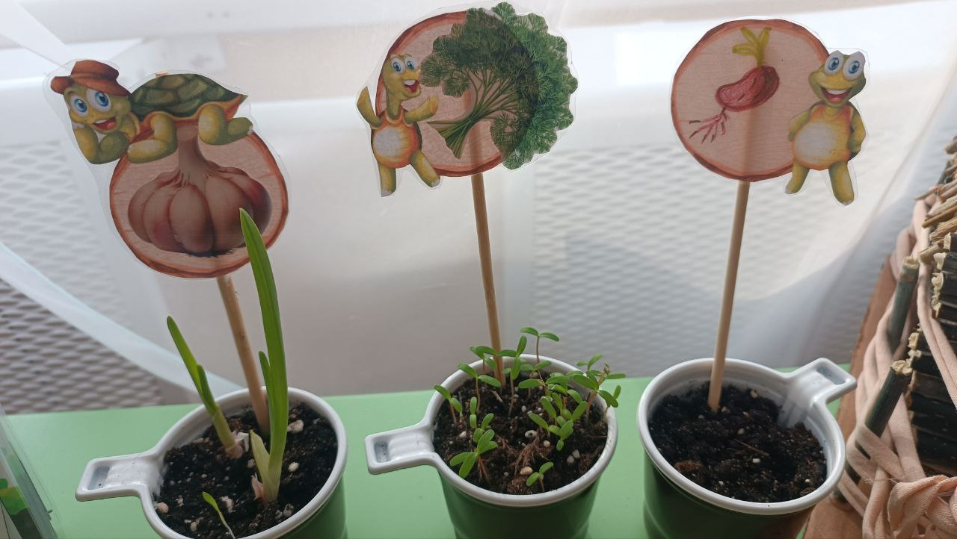
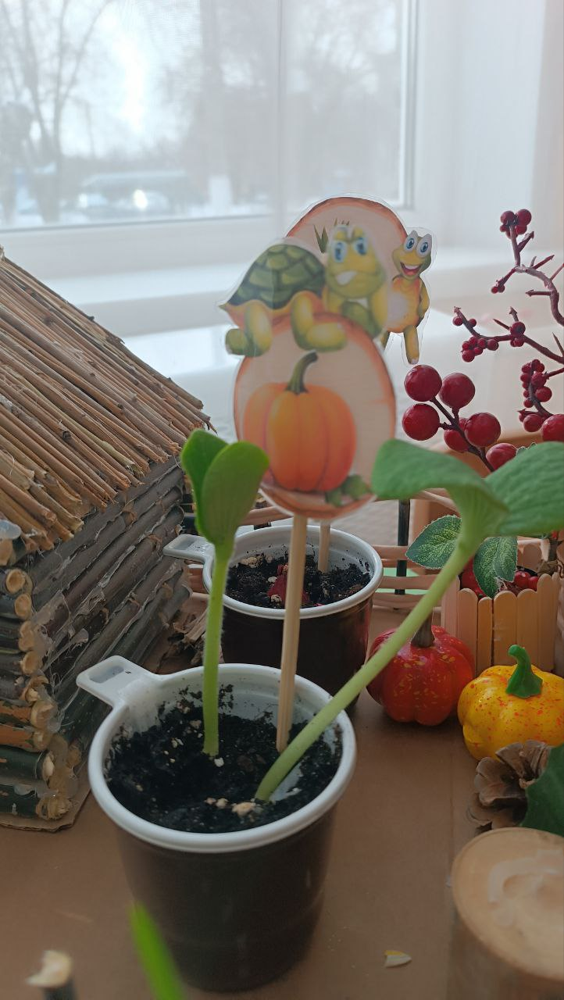
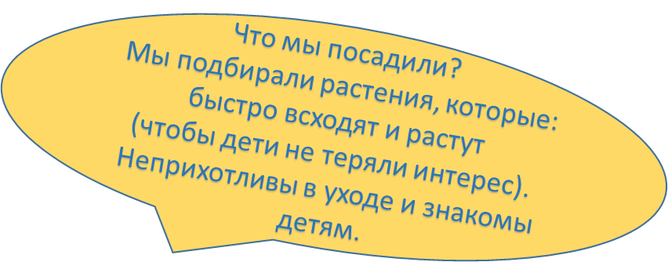
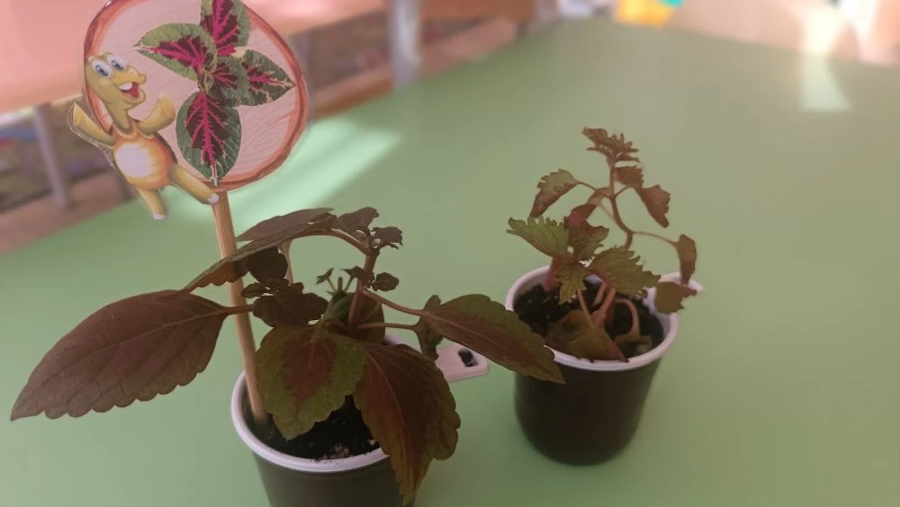
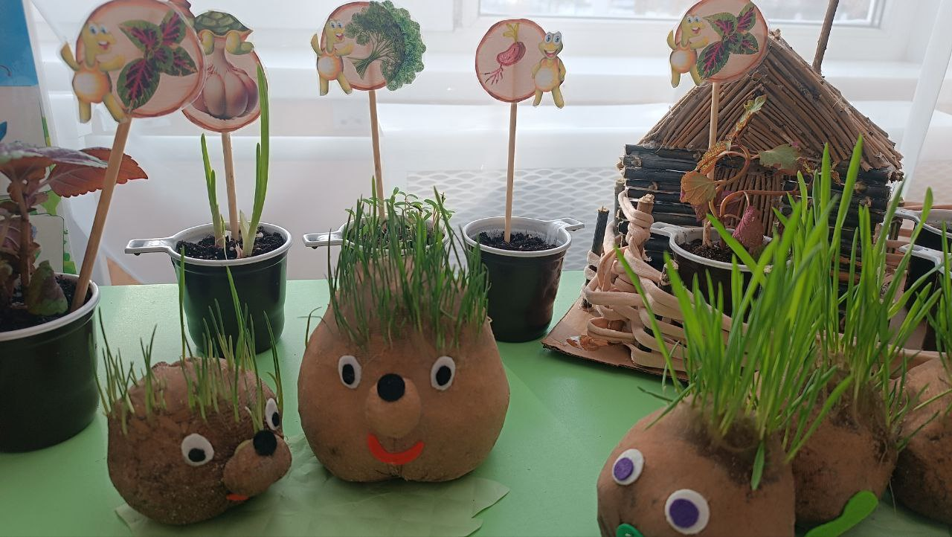


Slide 5

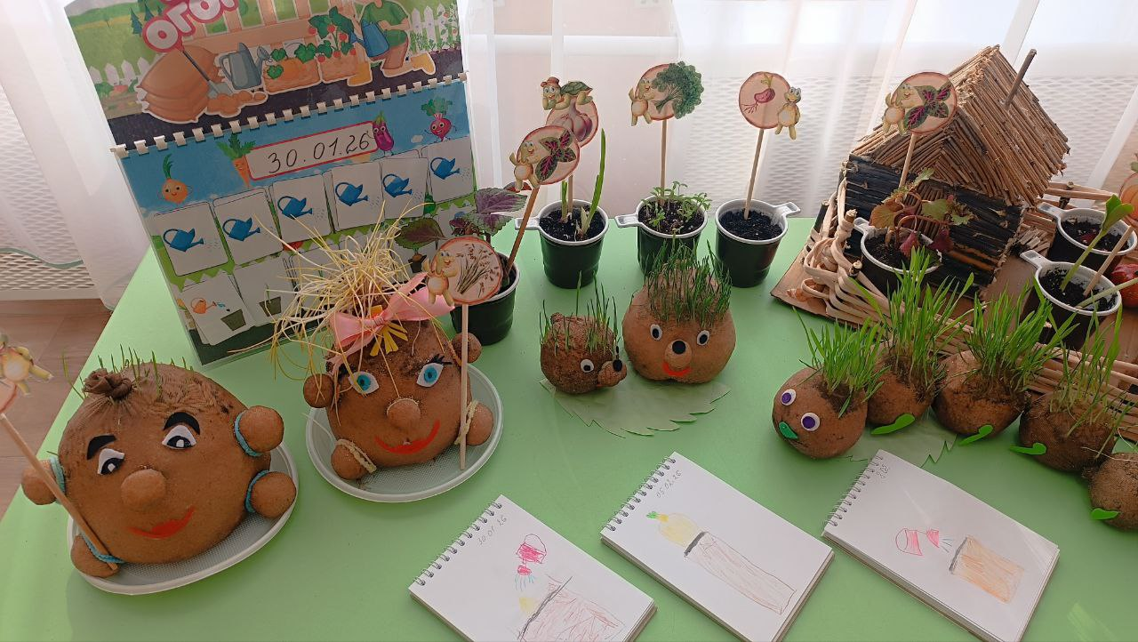
«Жители» нашего огорода:
Укроп, петрушка, лук (из луковиц), салат.
Фасоль и тыква (растут быстро, видны этапы роста).
Овес, пшеница для кошек.
Цветочные растения: колеус и бархатцы…

Slide 6
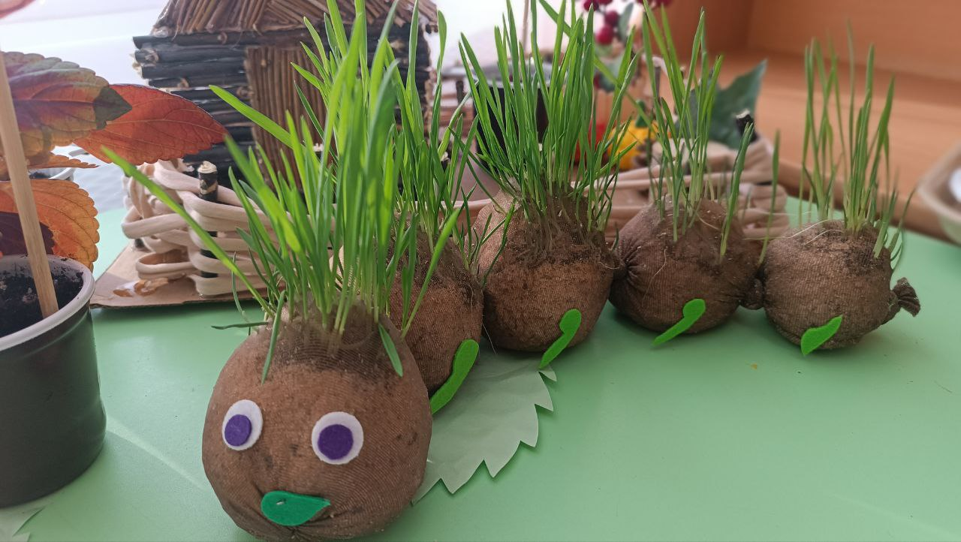
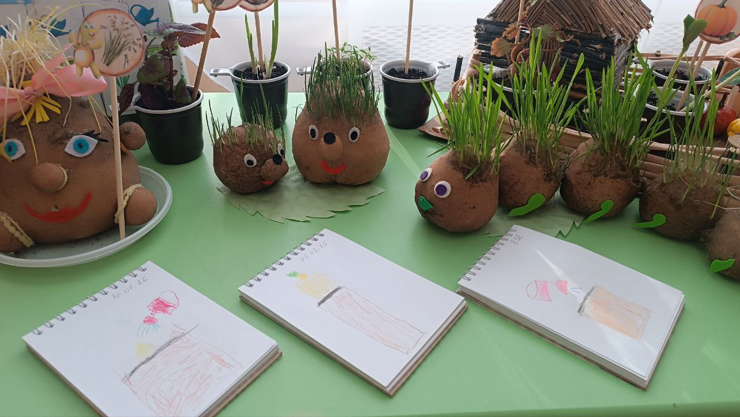
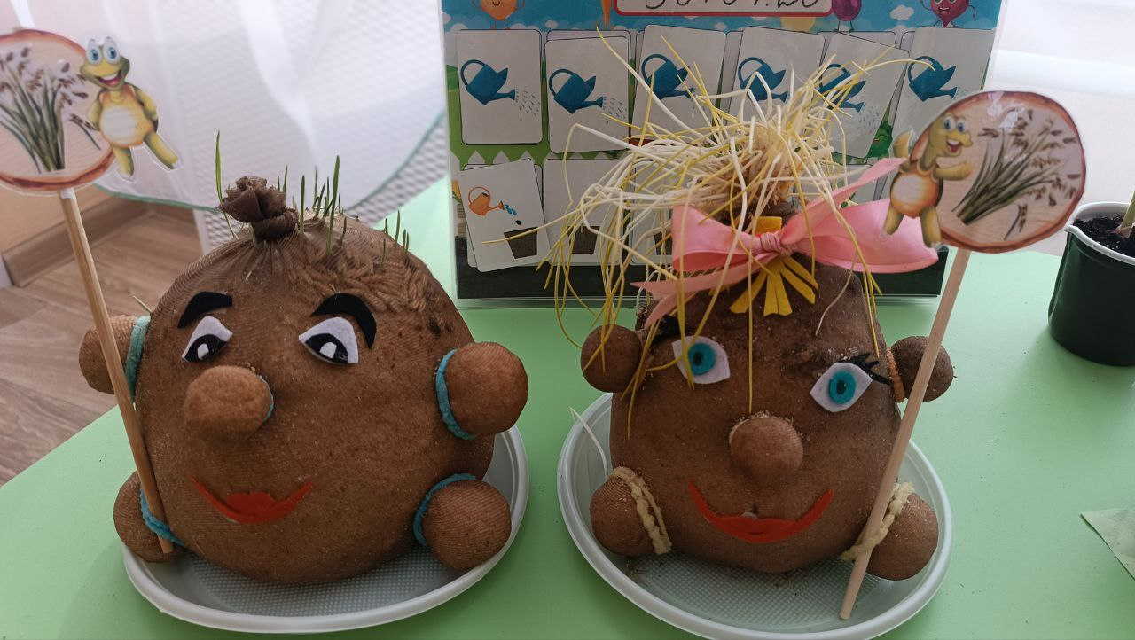
«Травянчики» — это живые игрушки из семян, которые за 7-10 дней превращаются в весёлую «причёску». Идеальный старт для первого огорода и быстрых всходов.

Slide 7
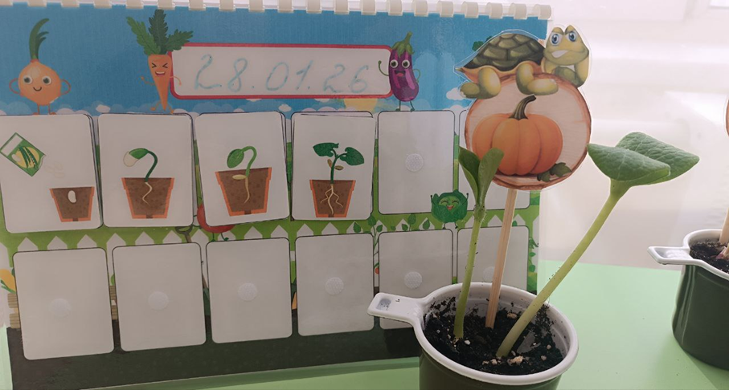
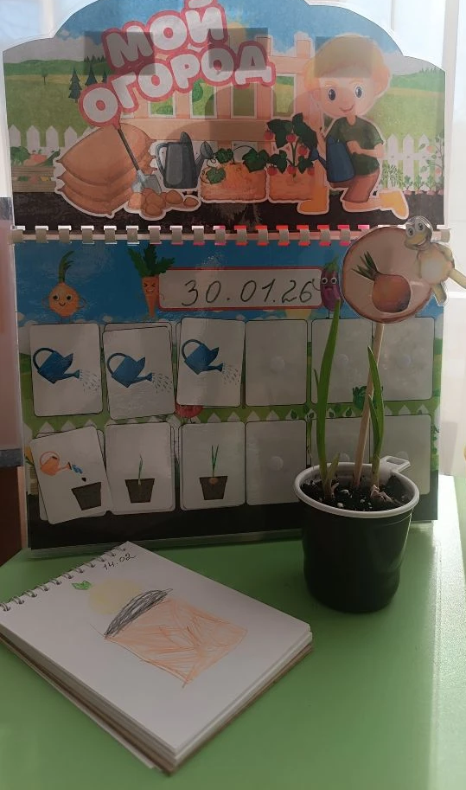
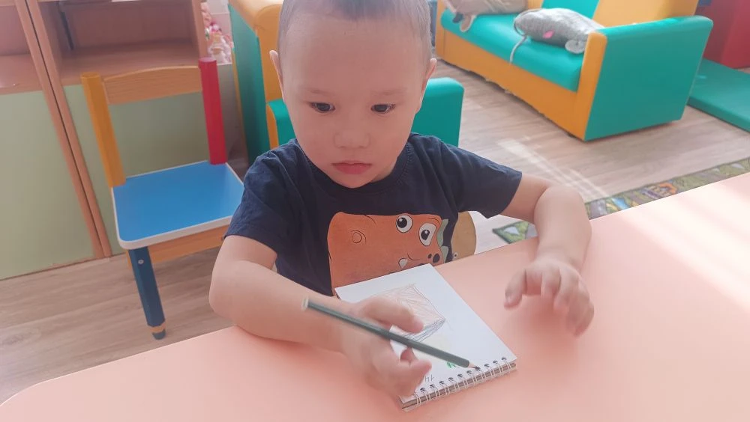
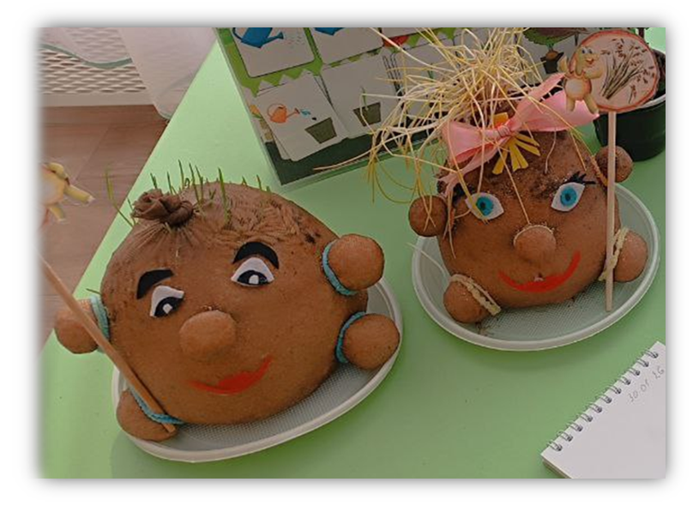
Наблюдаем за ростом и развитием растений и фиксируем все в календаре и дневниках наблюдений

Slide 8
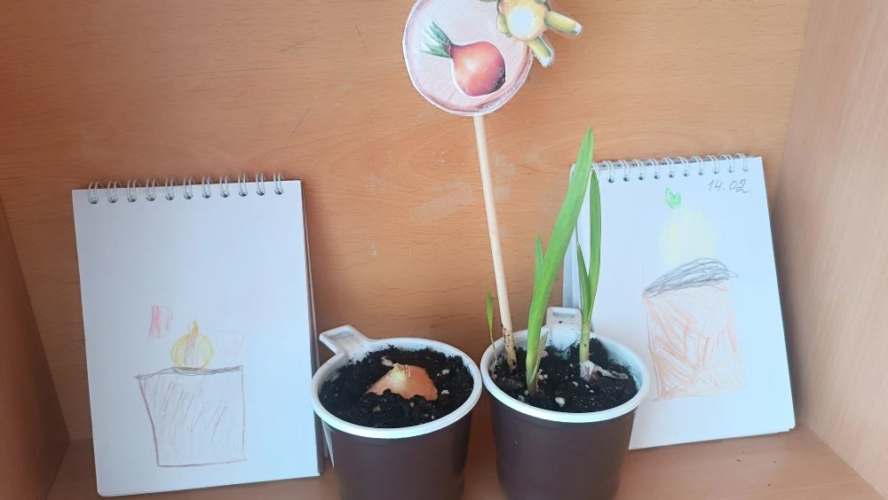
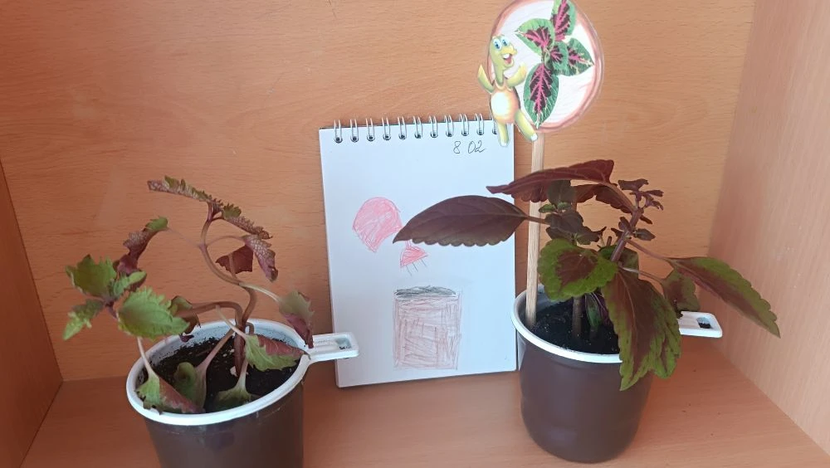
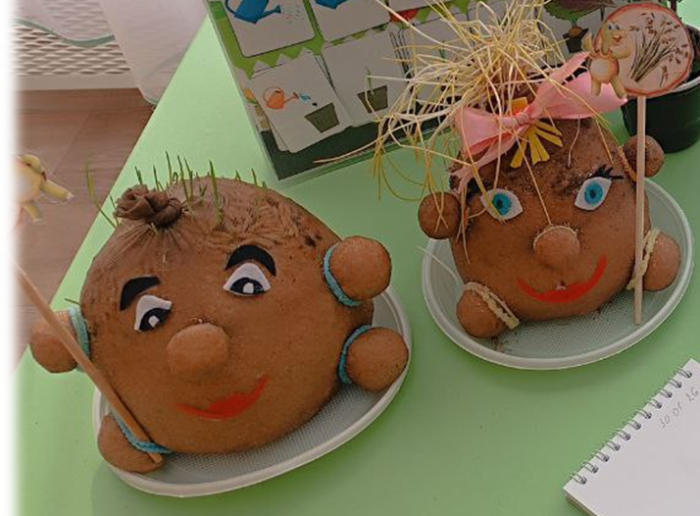
Наши наблюдения и открытия
Разные условия – разный рост и развитие растений.
Первые всходы. Дети узнали, что семена прорастают с разной скоростью.
Листья тянутся к свету.
Растения пьют воду.
Первый урожай зеленого лука. Гордость и радость детей!

Slide 9
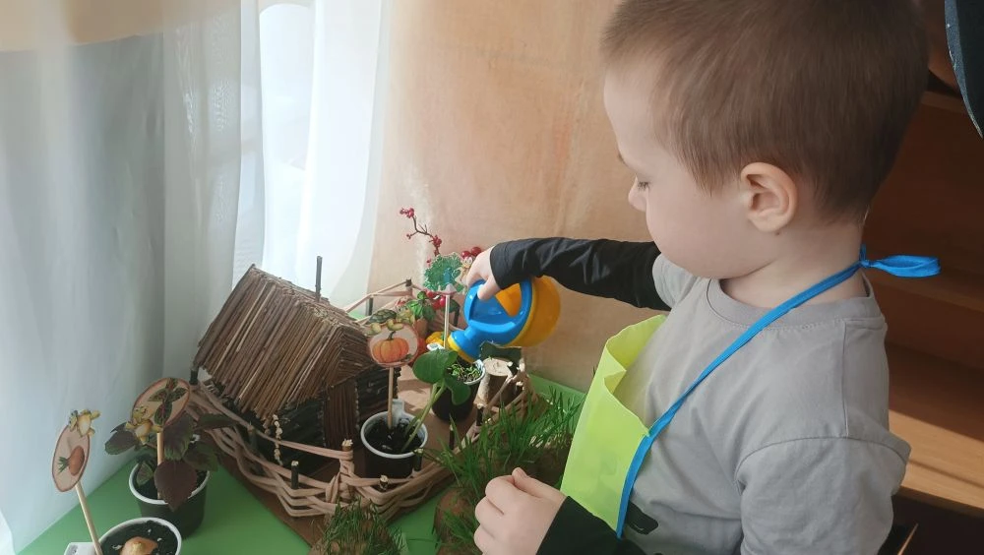
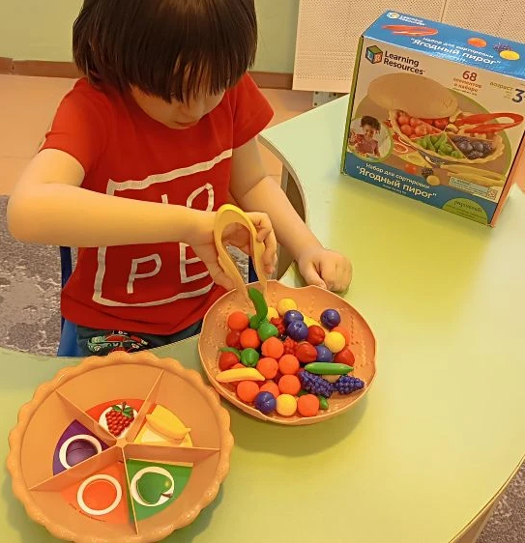
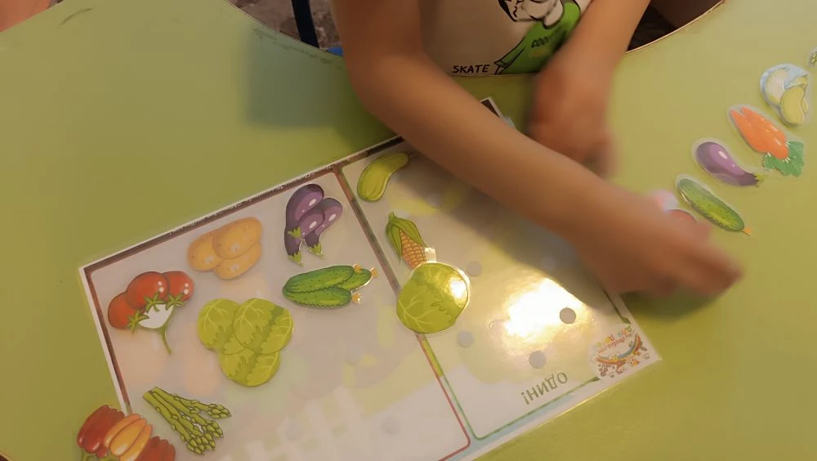
Огород - центр для разных занятий:
Речевое развитие: Составление рассказов о растении, заучивание стихов и загадок.
Художественно-эстетическое развитие: Рисование, лепка, аппликация на тему огорода.
Игровая деятельность: сюжетно-ролевые игры («Мы сажаем огород», «Магазин овощей»).
Дидактические игры: «Вершки-корешки», «Что делают дети на огороде», «Что нужно для роста?».
Чтение: Сказки «Репка», «Вершки и корешки», стихи и загадки про овощи.
Опыты: «Вода и росток», «Солнце и тень».

Slide 10
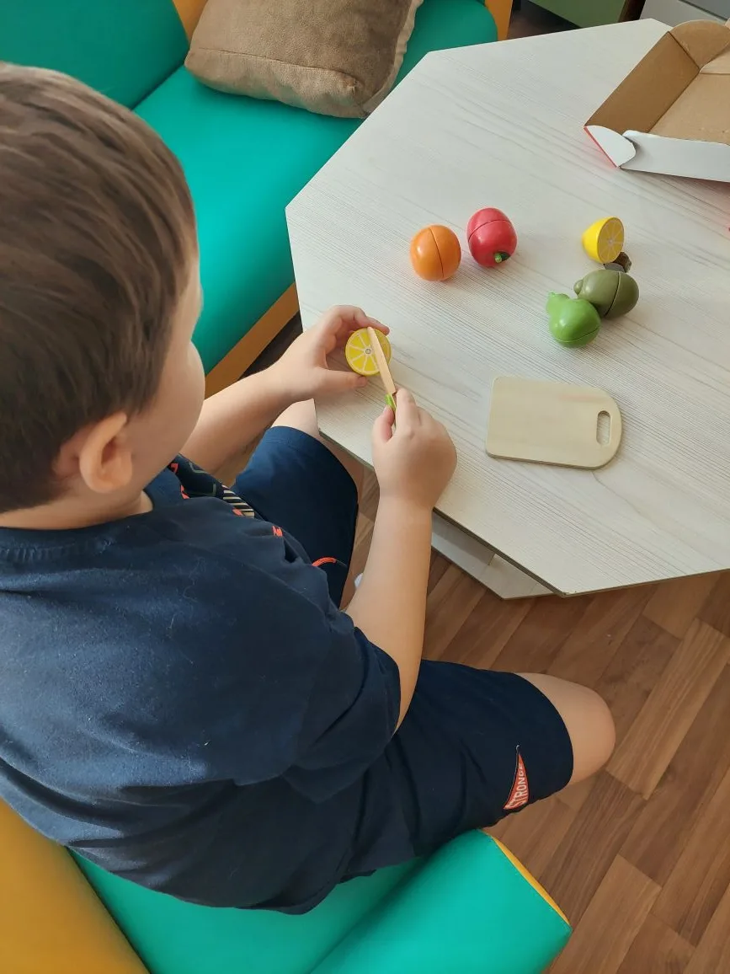
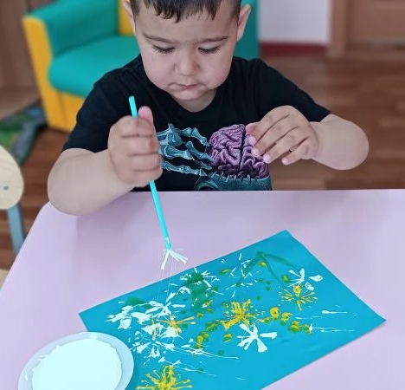
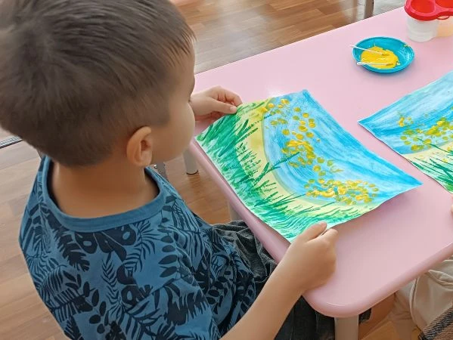
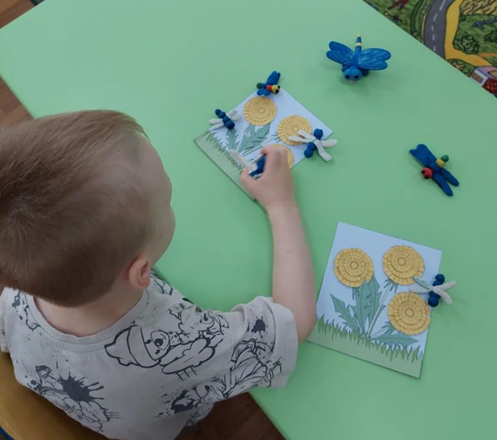
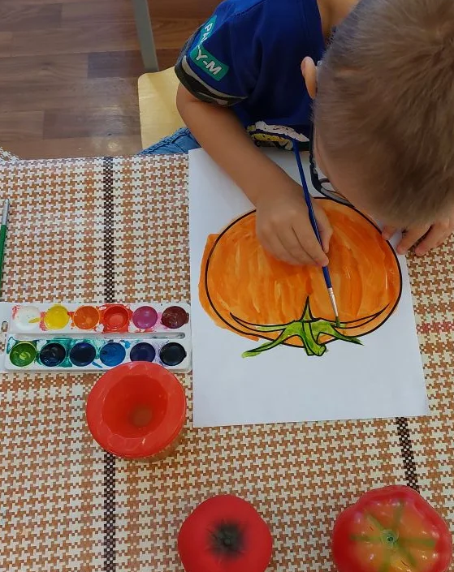
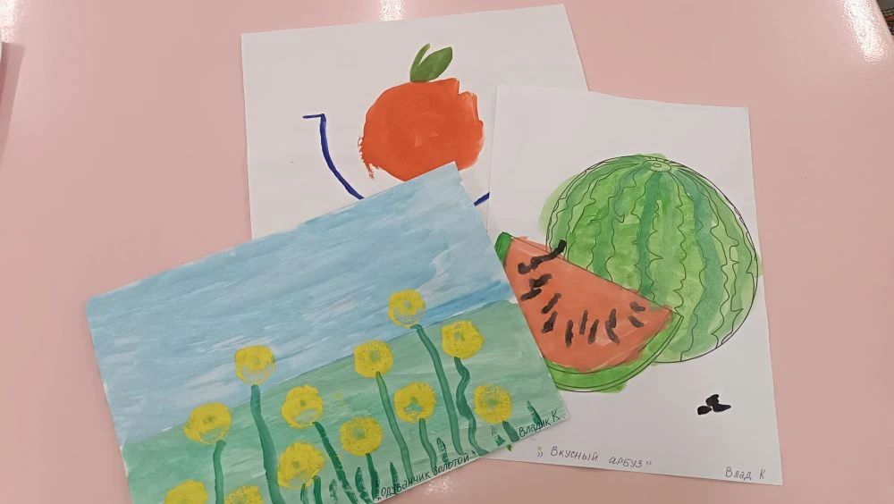
Интеграция в образовательную деятельность:

Slide 11
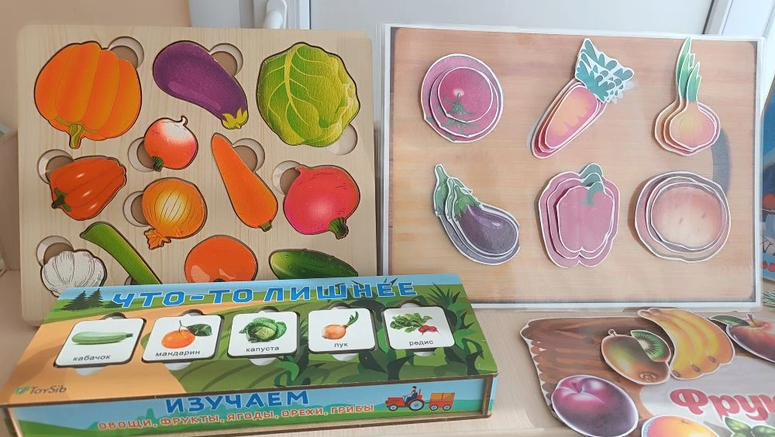
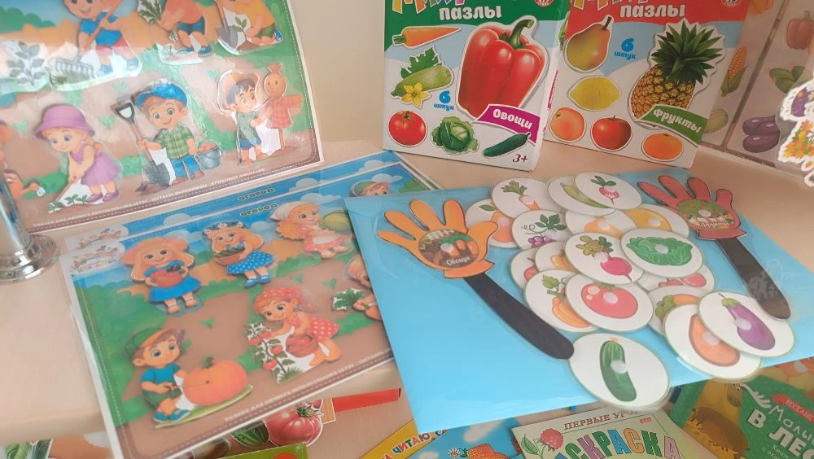
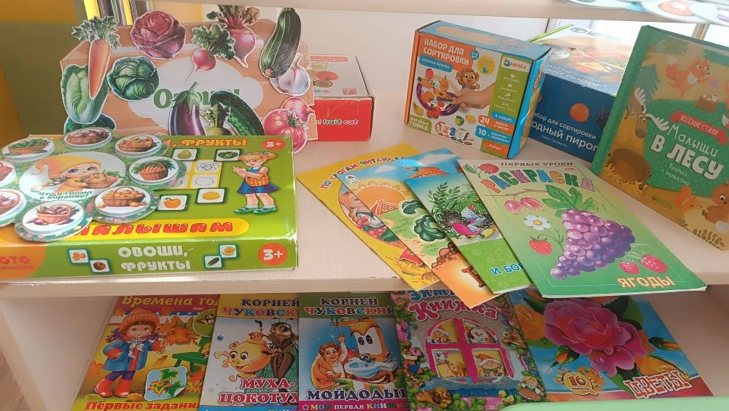
Дидактические игры, книжки о росте и развитии растений дополняют сведения о живых объектах нашего огорода

Slide 12

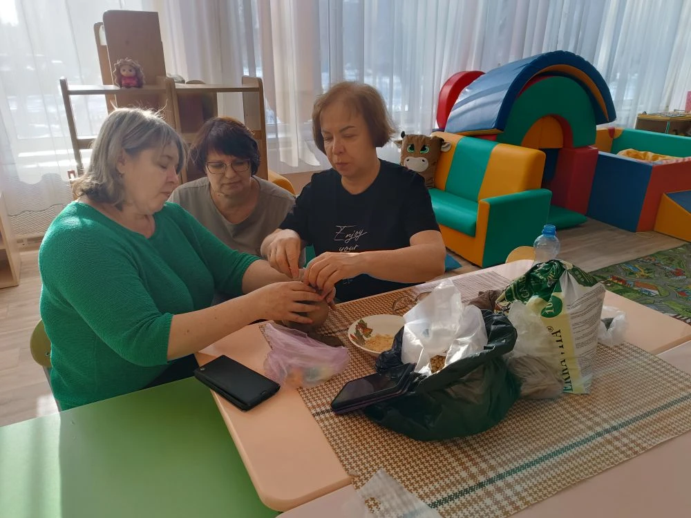
Сотрудничество с родителями
Родители — наши активные помощники:
Обсуждали идею оформления огорода.
Помогли с материалами (контейнеры, земля, семена).
Участвовали в конкурсе на лучшую «избушку» - фигурку для оформления огорода.
Участвовали в изготовлении «травянчиков».

Slide 13
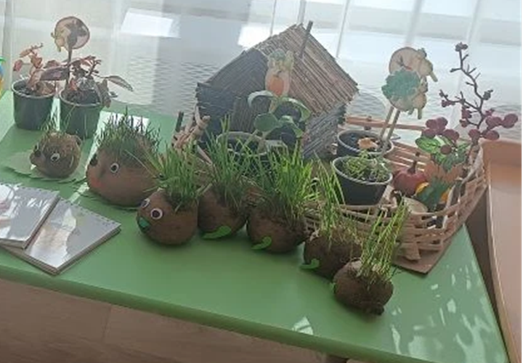
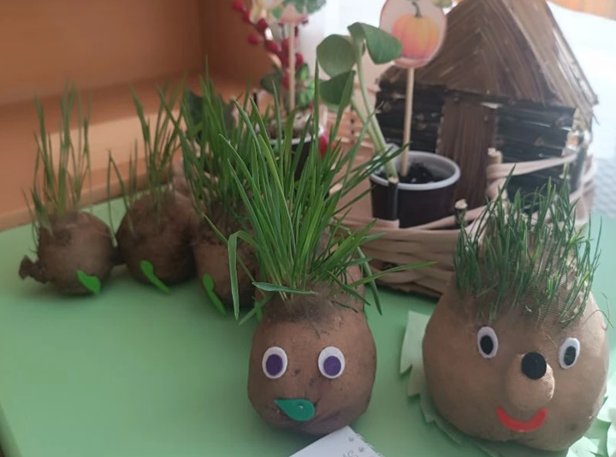
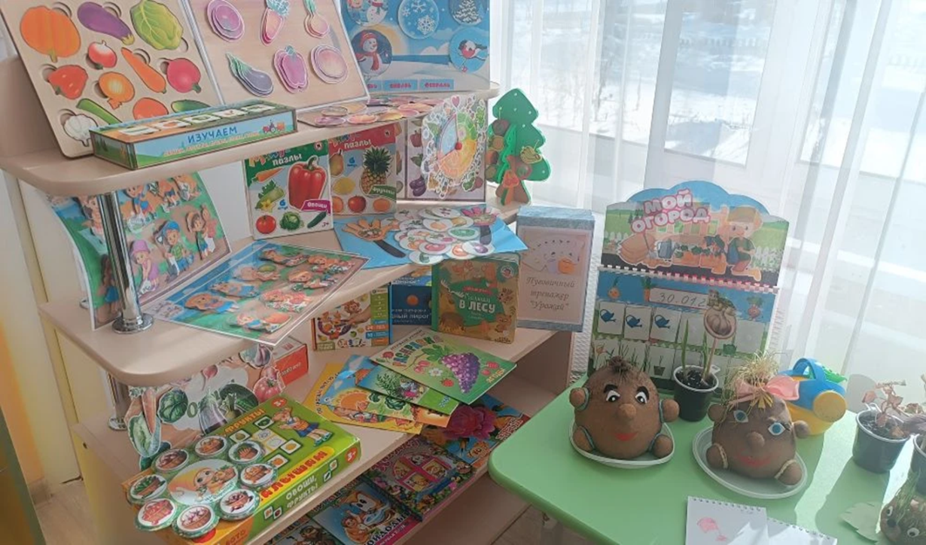
Наш огород год дарит знания, самые яркие моменты и хорошее настроение!
Спасибо за внимание к нашему проекту «Что такое огород и что на нем растет?

